Slide 1
Модификация данных

Slide 2
Введение
Инструкции модификации данных могут выполняться в SQL Server с помощью различных интерфейсов.
В утилите Management Studio пользователю предлагаются два альтернативных
интерфейса выполнения инструкций SQL: конструктор запросов (Query Designer) и редактор запросов (Query Editor).

Slide 3
Вставка данных. Формы операции вставки
INSERT
Форма вставки | Описание
insert /values | Вставляет одну строку значений. Обычно используется для поддержки интерактивного ввода данных пользователем
insert/select | Вставляет в таблицу результирующий набор данных вложенного подзапроса
insert/exec | Вставляет в таблицу результаты хранимой процедуры. Обычно используется в сложных задачах манипулирования данными
insert default | Создает новую строку с применением всех значений, заданных по умолчанию. Обычно используется для вставки общепринятых полей строк данных
select into | Создает новую таблицу из результирующего набора данных инструкции select

Slide 4
Вставка одной строки значений INSERT. . .VALUES
Интерфейс пользователя имеет тенденцию принимать ввод только одной строки данных, так что этот метод считается наиболее предпочтительным для использования с формами.
INSERT [INTO] владелец.таблица [{столбец,...)]
VALUES {значение,...)

Slide 5
Вставка одной строки значений INSERT. . .VALUES
Следующие инструкции INSERT обращаются к столбцам в разном порядке:
INSERT INTO dbo.Guide (LastName, FirstName, Qualifications) VALUES ('Smith', 'Dan', 'Diver, Whitewater Rafting')
INSERT INTO dbo.Guide (FirstName, LastName, Qualifications) VALUES ('Jeff, 'Davis', 'Marine Biologist, Diver')
INSERT INTO dbo.Guide (FirstName, LastName) VALUES ('Tammie', 'Commer')
INSERT Guide VALUES ('Jones', 'Lauren', 'First Aid, Rescue/Extraction', '25/6/59', ‘15/4/01')
INSERT Guide VALUES (‘Lopes', ‘Ann’, Default)
INSERT dbo.Guide (FirstName, LastName, Qualifications) VALUES ('Greg', 'Wilson', 'Rock Climbing' + ',' + 'First Aid')
С помощью следующей инструкции SELECT мы проверим правильность вставки:
SELECT * FROM dbo.Guide Результат:
GuidelD LastName FirstName Qualifications
1 Smith Dan Diver, Whitewater Rafting
2 Davis Jeff Marine Biologist, Diver
3 Commer Tammie NULL
4 Jones Lauren First Aid, Rescue/Extraction
5 Lopes Ann NULL
6 Wilson Greg Rock Climbing, First Aid

Slide 6
Вставка результирующего набора данных инструкции SELECT
Данные можно переместить из результирующего набора данных в таблицу с помощью инструкции INSERT. . . SELECT.
Реальная сила этого метода, а также его гибкость заключаются в том, что сама инструкция SELECT может извлечь данные практически из любого места и адаптировать их к текущим потребностям.
INSERT [INTO] владелец.таблица
SELECT столбцы
FROM источники_данных
[WHERE условия]

Slide 7
Вставка результирующего набора данных инструкции SELECT
INSERT dbo.Contact (FirstName, ContactCode, LastNarae, CorapanyNarae)
SELECT FirstName, LastNarae, GuidelD, 'Cape Hatteras Adv.'
FROM CHA2.dbo.Guide
Проверим вставку:
SELECT FirstName AS First, LastName AS Last, CompanyName
FROM dbo.Contact
Будет получен следующий результат:
First Last CompanyName
Dan Smith Cape Hatteras Adv.
Jeff Commer Cape Hatteras Adv.
Tammie Davis Cape Hatteras Adv.
Lauren Jones Cape Hatteras Adv.
Greg Wilson Cape Hatteras Adv.
Ключевым моментом в использовании инструкции INSERT. . . SELECT является извлечение корректного результирующего набора данных. Неплохо до выполнения вставки запустить инструкцию SELECT самостоятельно и протестировать ее результаты. Как говорится, семь раз отмерь, один отрежь.

Slide 8
Вставка результирующего набора данных из хранимой процедуры
Форма INSERT. . . EXEC инструкции вставки использует результаты выполнения хранимой процедуры для их вставки в таблицу.
Порядок столбцов в списке инструкции INSERT и в результатах хранимой процедуры должен быть одинаковым.
INSERT [INTO] владелец.таблица [{столбцы)]
EXEC хранимая__процедура параметры
порядок столбцов должен соответствовать каждому из возвращаемых
хранимой процедурой наборов данных.

Slide 9
с
В следующем примере создается хранимая процедура, возвращающая имена и фамилии сотрудников из баз данных Cape Hatteras Adventures и Northwind
Проверим результаты выполнения хранимой процедуры:
Exec ListGuides
FirstName LastName
Dan Smith
Jeff Davis
Tammie Commer
Lauren Jones
Wilson Greg
____________________
FirstName LastName
Nancy Davolio
Andrew Fuller
Janet Leverling
Margaret Peacock
Steven Buchanan
Michael Suyama
Robert King
Laura Callahan
Anne Dodsworth
Use CHA2
CREATE PROC ListGuides
AS SET NOCOUNT ON
-- Результирующий набор данных 1
SELECT FirstName, LastName
FROM dbo.Guide
-- Результирующий набор данных 2
SELECT FirstName, LastName
FROM northwind.dbo.employees

Slide 10
ПРИМЕР
Следующая инструкция DDL создает таблицу, соответствующую структуре результирующих наборов данных хранимой процедуры:
CREATE TABLE dbo.GuideSample
(FirstName VARCHAR(50),
LastName VARCHAR(50) )
Итак, у нас все готово для выполнения инструкции вставки:
INSERT dbo.GuideSample (FirstName, LastName)
EXEC ListGuides
Теперь проверим содержимое новой таблицы с помощью инструкции SELECT:
SELECT * FROM dbo.GuideSample

Slide 11
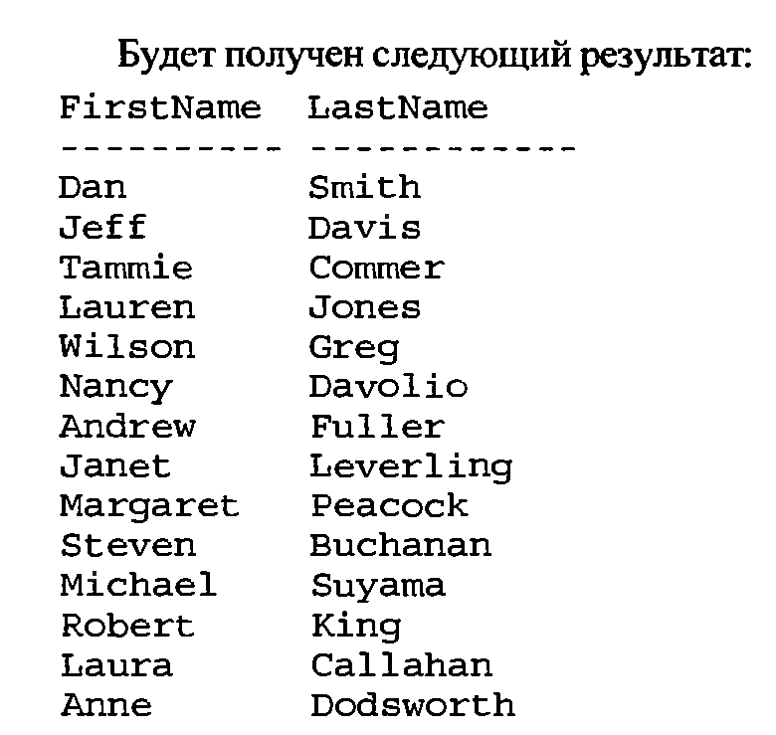
ПРИМЕР
Создание инструкции INSERT. . . EXEC требует гораздо больше работы, чем INSERT. . . VALUES или INSERT. . . SELECT. В то же время хранимые процедуры могут содержать сложные логические схемы, и поэтому форма INSERT. . . EXEC является самой мощной из трех.
Формы insert ... exec и select ... into не ставляют данные в табличные переменные.

Slide 12
Создание строки со значениями по умолчанию
Язык SQL имеет особую форму инструкции INSERT, которая создает новую строку, содержащую только значения столбцов по умолчанию. Единственным параметром такой инструкции является имя таблицы, при этом значения и имена столбцов не требуются и не принимаются во внимание. Синтаксис такой инструкции простой:
INSERT владелец.таблица DEFAULT VALUES

Slide 13
Создание таблицы в процессе вставки данных
Форму SELECT. . . INTO часто используют в операциях преобразования данных и в утилитах, которые должны работать с массой различных структур таблиц.
SELECT столбцы
INTO новая_таблица
FROM источники_данных
[WHERE условия]
Если инструкция SELECT. . . INTO берет данные всего из одной таблицы и не содержит функций преобразования типов данных, то велика вероятность того, что столбцы таблицы и настройка пустых значений останутся нетронутыми. В то же время ограничения, ключи и индексы будут в любом случае утеряны.

Slide 14
Обновление данных

Slide 15
Обновление одной таблицы
Инструкция UPDATE языка SQL способна изменить значение всего одной ячейки, а также всех столбцов всех строк таблицы.
UPDATE dbo.таблица
SET столбец = значение/выражение/столбец,
столбец = значение...
[FROM источники_данных]
[WHERE условия]
Инструкция UPDATE может изменить значения множества строк, но только одной таблицы.

Slide 16
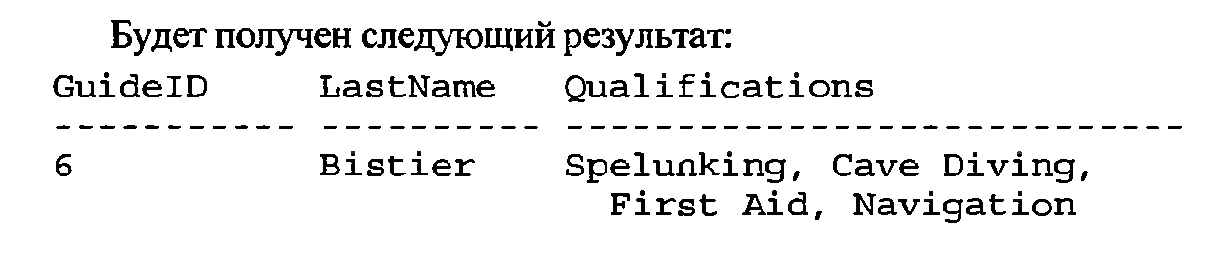
ПРИМЕР
USE CHA2
UPDATE dbo.Guide
SET Qualifications = 'Spelunking, Cave Diving,
First Aid, Navigation1 ‘
Where GuideID = 6
Проверим результаты обновления:
SELECT GuidelD, LastName, Qualifications
FROM dbo.Guide
WHERE GuidelD = 6

Slide 17
Выполнение глобального поиска и замены
Очистка базы данных от "мусора" представляет собой типичную задачу ее администратора. К счастью, SQL содержит функцию replace (), которая в комбинации с инструкцией UPDATE может помочь в глобальном поиске и замене.

Slide 18
ПРИМЕР
мы будем искать вхождения двойной буквы 1 (т.е. “ll") в aамилии и заменять их на "qua":
Use Family
Update Person Set LastName = Replace(Lastname, ‘ll', 'qua')
Теперь проверим результат выполнения инструкции, извлекая фамилии (результирующий список сокращен):
Select lastname
from Person
lastname
Haquaoway
Haquaoway
Miquaer
Miquaer
Haquaoway

Slide 19
Удаление данных
Инструкция DELETE очень опасна. В своей простейшей форме она удаляет все строки таблицы. Так как эта инструкция работает с целыми строками, ей не требуется явного указания столбцов.
DELETE [FROM] владелец.таблица
[FROM источники_данных]
[WHERE условия]
USE OBXKites
DELETE FROM dbo.Product
WHERE ProductID = 'DB8D8D60-76F4-46C3-90E6'

Slide 20
Ссылка при удалении на множество таблиц
Запрос удаляет все строки, относящиеся к видео, из таблицы Product:
DELETE Product
FROM dbo.Product
JOIN ProductCategory ON Procduct.ProductCategorylD = ProductCategory.ProductCategorylD
WHERE ProductcategoryName = 'Video'

